Slide 1

市场稳中向上
主讲老师
陈灼基
课程日期
2025.09
执业编号
投顾从业：A1120620030004
基金从业编号：P1069558100002
中国·广州

Slide 2
当前的操作思路
1、控盘双突破（智能辅助线、20日、10日、5日均线），走向上的趋势
2、主题猎手战法：结合热点、L2资金等指标

Slide 3
今日热门消息解读
1、光刻胶：
据媒体报道，光刻技术是推动集成电路芯片制程工艺持续微缩的核心驱动力之一。近日，北京大学化学与分子工程学院彭海琳教授团队及合作者通过冷冻电子断层扫描技术，首次在原位状态下解析了光刻胶分子在液相环境中的微观三维结构、界面分布与缠结行为，指导开发出可显著减少光刻缺陷的产业化方案。相关论文近日刊发于《自然·通讯》。
2、存储芯片：
据媒体记者从存储产业链人士处获悉，目前部分原厂的部分Dram和Flash产品已经处于暂停报价状态，“就算报价，价格有效期也很短，一天一个价。”针对这种情况，国内产业链亦受到不小影响。

Slide 4
今日热门消息解读
3、机器人：
10月25日消息，宇树新款H2机器人惊艳亮相IROS2025，180cm身高配仿生人脸 双眸藏摄像头 31个灵活关节还原芭蕾舞姿。10月24日,京东物流宣布,将采购300万台机器人、100万台无人车、10万架无人机。

Slide 5
操作策略
仓位：五成——七成
策略：两个中线个股，两个短线个股
或者，三个中线、吃波段收益，一个短线
剩余资金灵活做T
持续拉升连板股、极致抱团趋势股、低吸高活跃强势股、
潜伏利好消息政策个股、耐心持有优质个股、平铺首板个股

Slide 6
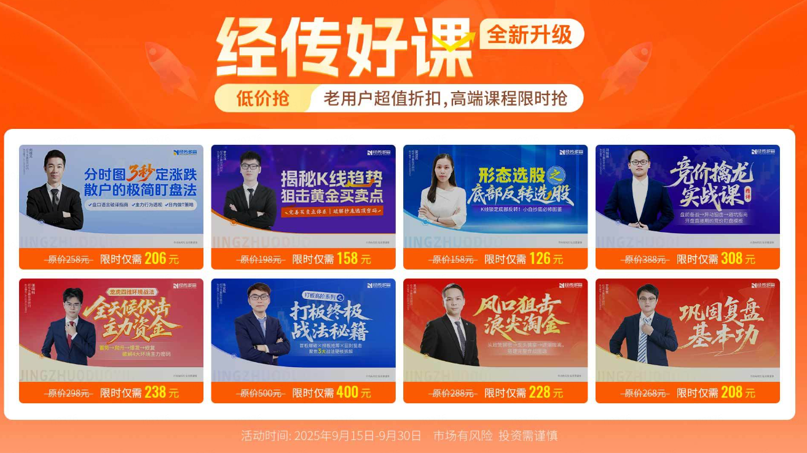
经传好课

Slide 7
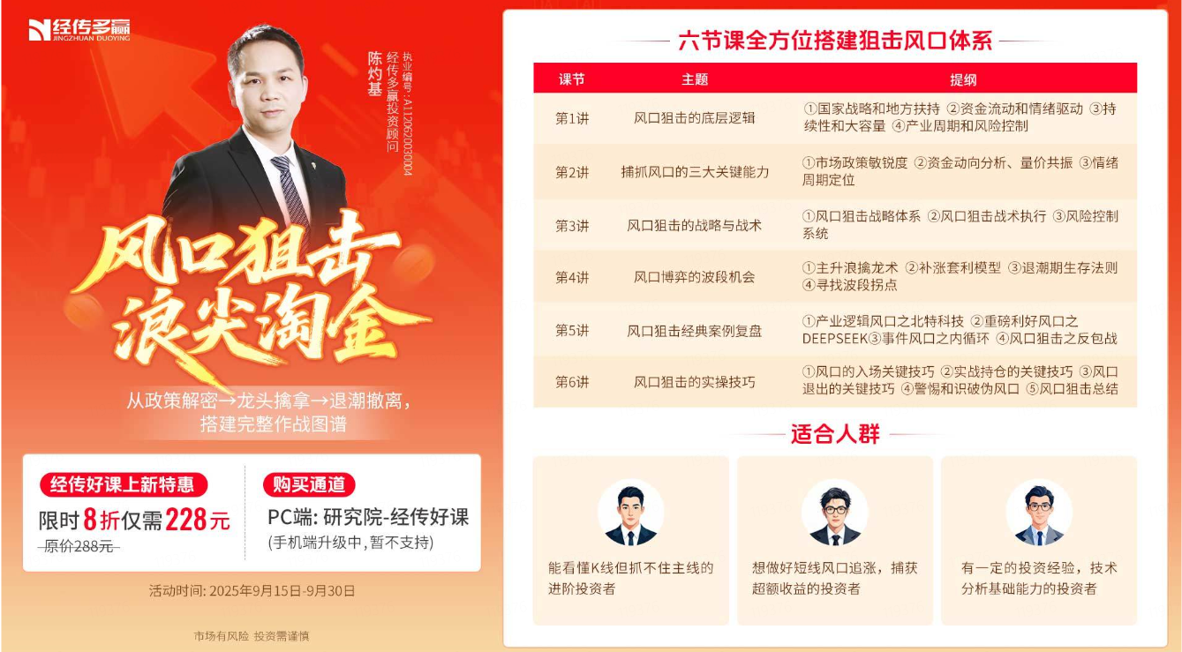
风口狙击——浪尖淘金

Slide 8
风口狙击——为投资保驾护航
1、周一最强风口：选择当日涨停板个股最多的板块，当日最强的风口
2、周二主题风口：选择当日主题猎手最强的主题，挖掘最强的两个股票
3、周三资金风口：选择当日行业板块，主力净买额第一名或第二名的板块
4、周四逻辑风口：结合当日或近几日逻辑逐渐发酵的风口，博弈周末发酵
四个不同维度的逻辑，每天筛选出强风口、强个股，为投资保驾护航，助力账户长虹
用户收益案例：以上为特定客户、特定时间区间的历史业绩，个别情况不代表普遍现象，个股历史涨幅不预示其未来表现，过往收益亦不代表未来收益承诺。市场有风险，投资需谨慎！
个股案例涨幅回访：以上为特定条件、特定时间区间下的部分案例展示，不代表普遍现象，个股历史涨幅不预示其未来表现，过往收益亦不代表未来收益承诺。市场有风险，投资需谨慎！

Slide 9
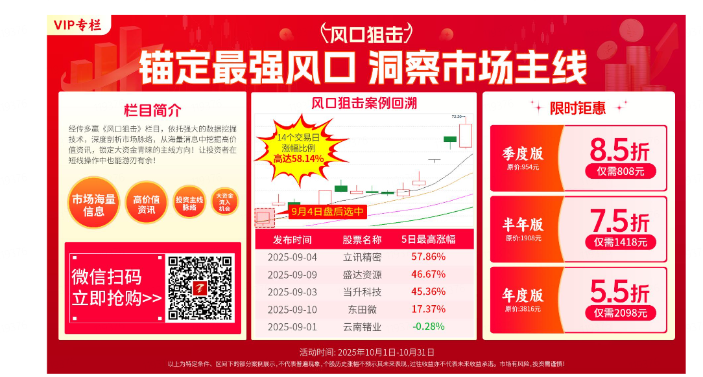
风口狙击

Slide 10

第三个“国九条”

Slide 11


Slide 12
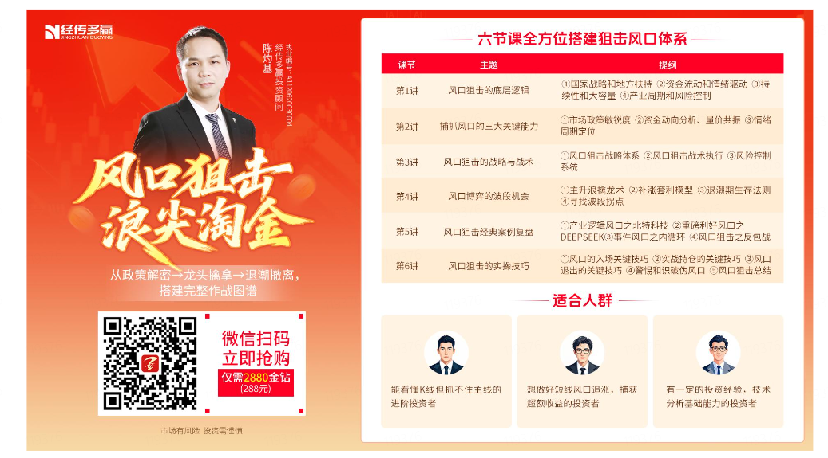

Slide 13
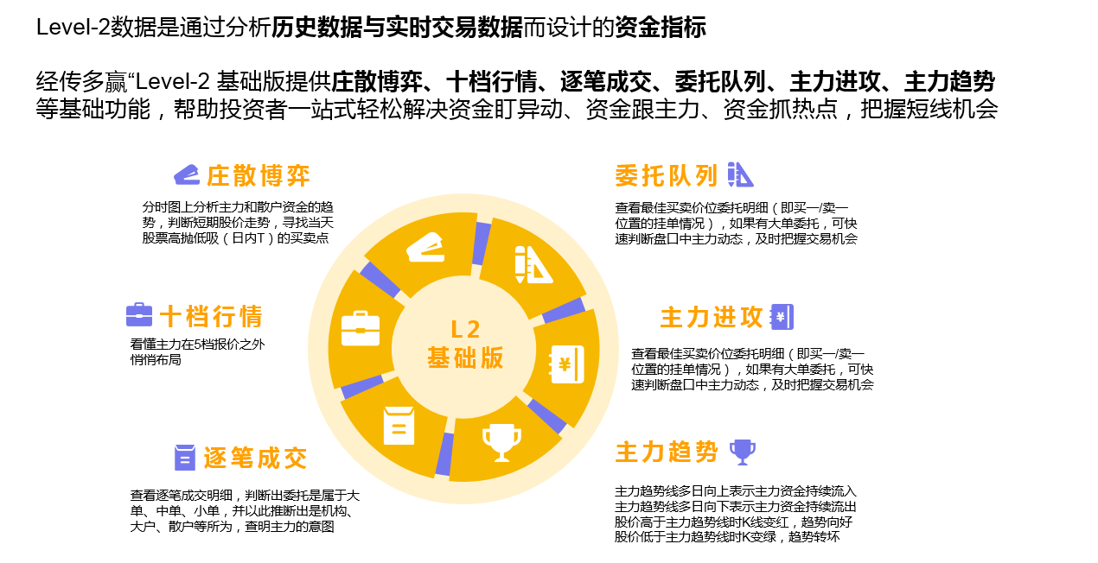

Slide 14
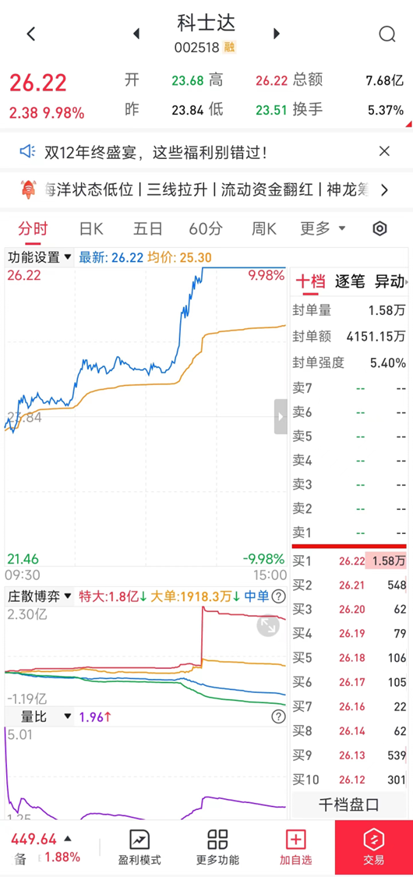
四线开花
庄散博弈（最强形态）： 红线、黄线呈现向上（红线第一，黄线第二）
蓝线、绿线呈现向下（蓝线第三，绿线第四）
说明主力的超大单和大单形成合力抢夺散户筹码，此时个股容易大幅拉升甚至出现涨停板。

Slide 15


